Slide 1
Deepfakes

Slide 2
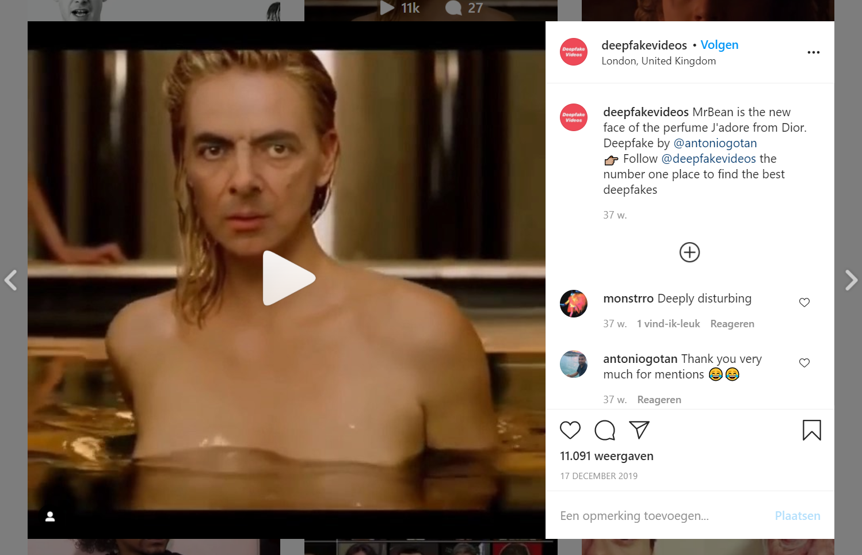
Deepfakes
https://www.instagram.com/p/B6KZVcTomj9/

Slide 3
Deepfakes
Wat zijn deepfakes?
Nep video’s! Gemaakt met AI.
De technologie is sinds 2017 in opmars.
Er zijn twee soorten deepfakes.

Slide 4
1. Iemand anders z’n gezicht plakken
Deze video is een deepfake, een opname van iemand in een reclame met de gezicht van mr. Bean er opgeplakt.

Slide 5
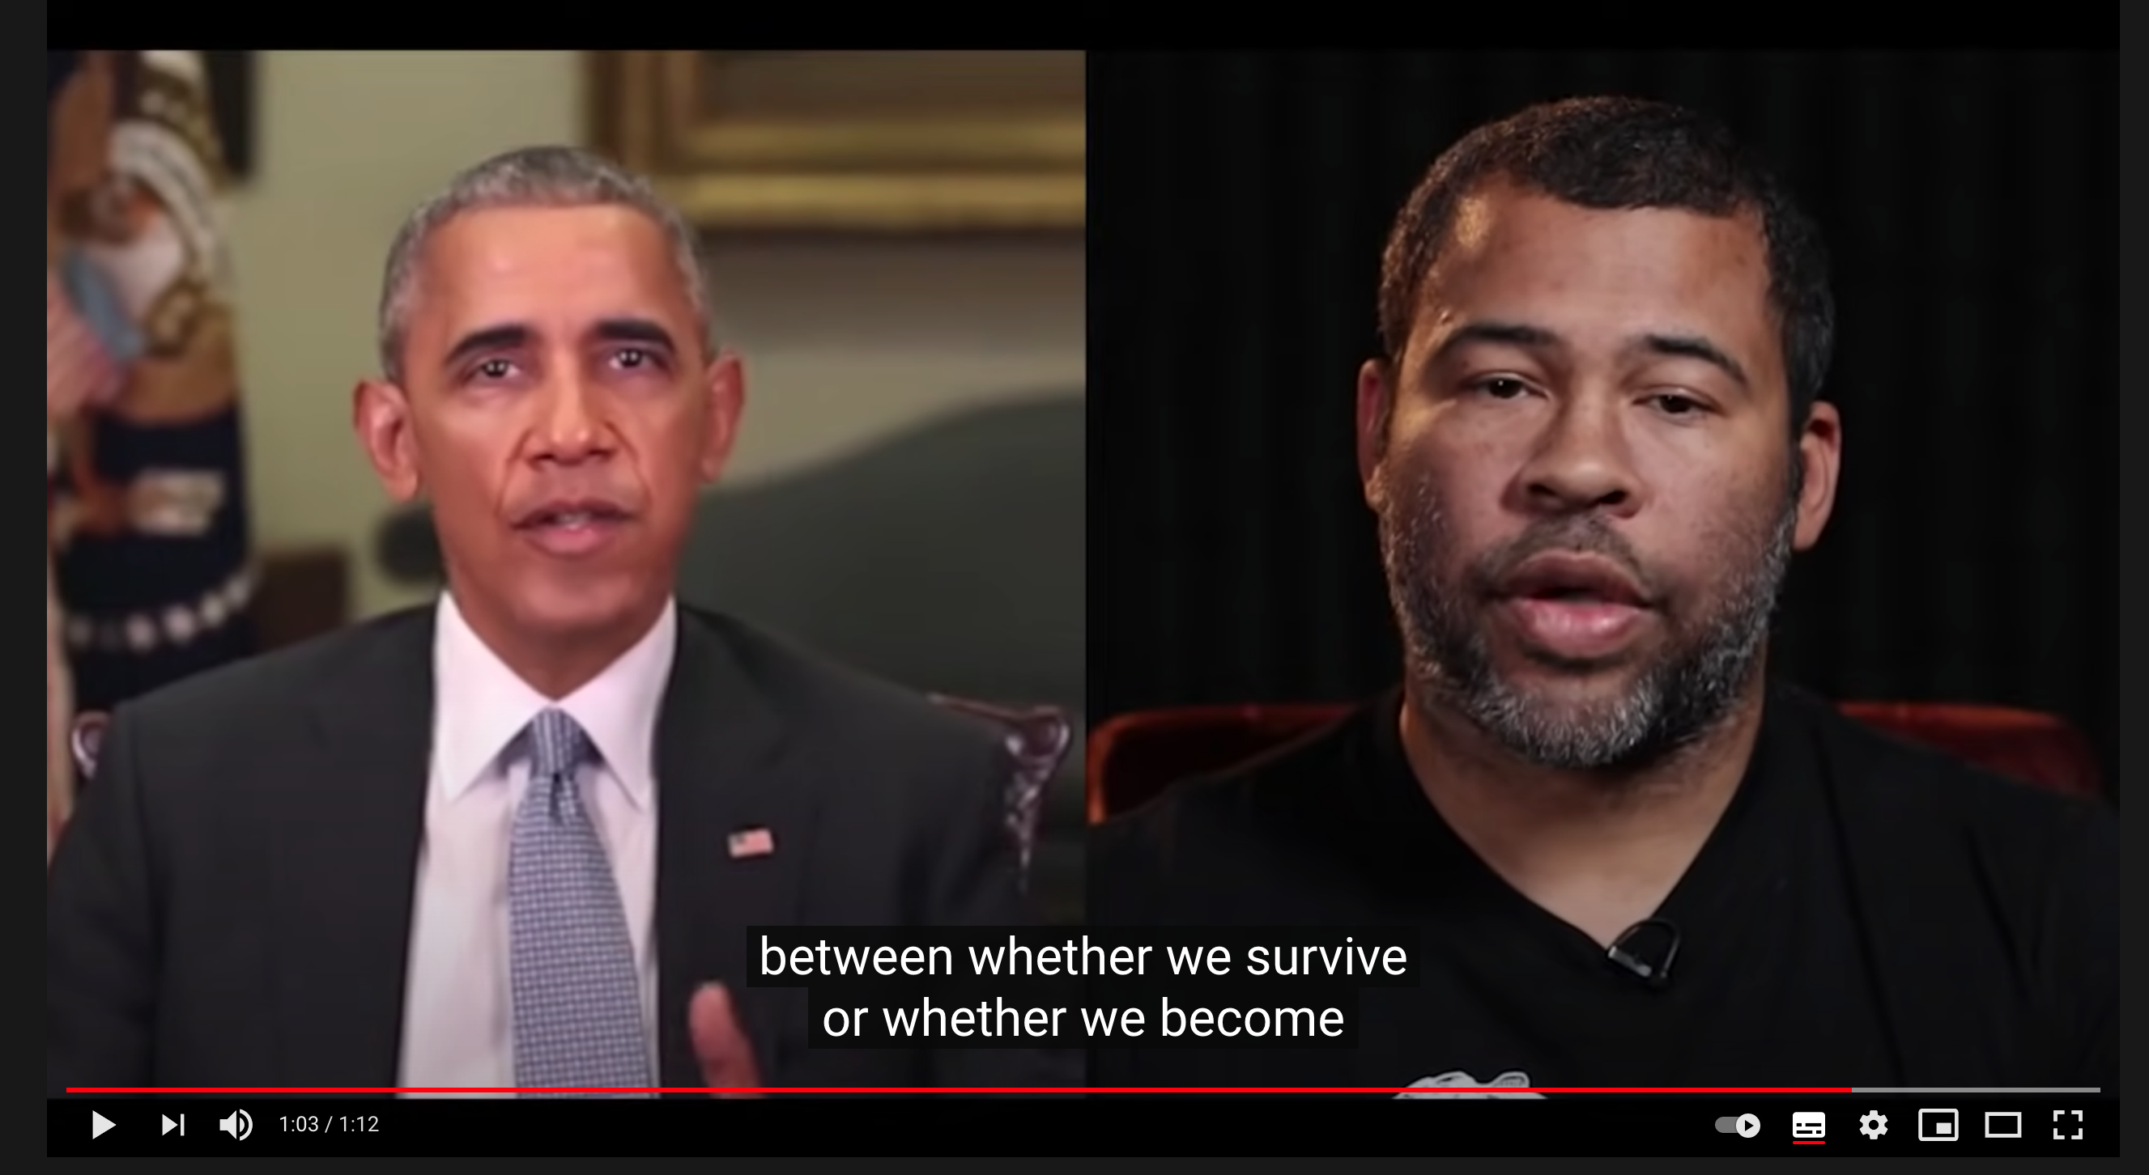
2. Bestaande foto’s of video’s bewerken
Je kunt iemand andere dingen
laten zeggen.
AI vervormt het gezicht en de mond.
Ook wordt de audio aangepast.
https://www.youtube.com/watch?v=cQ54GDm1eL0

Slide 6
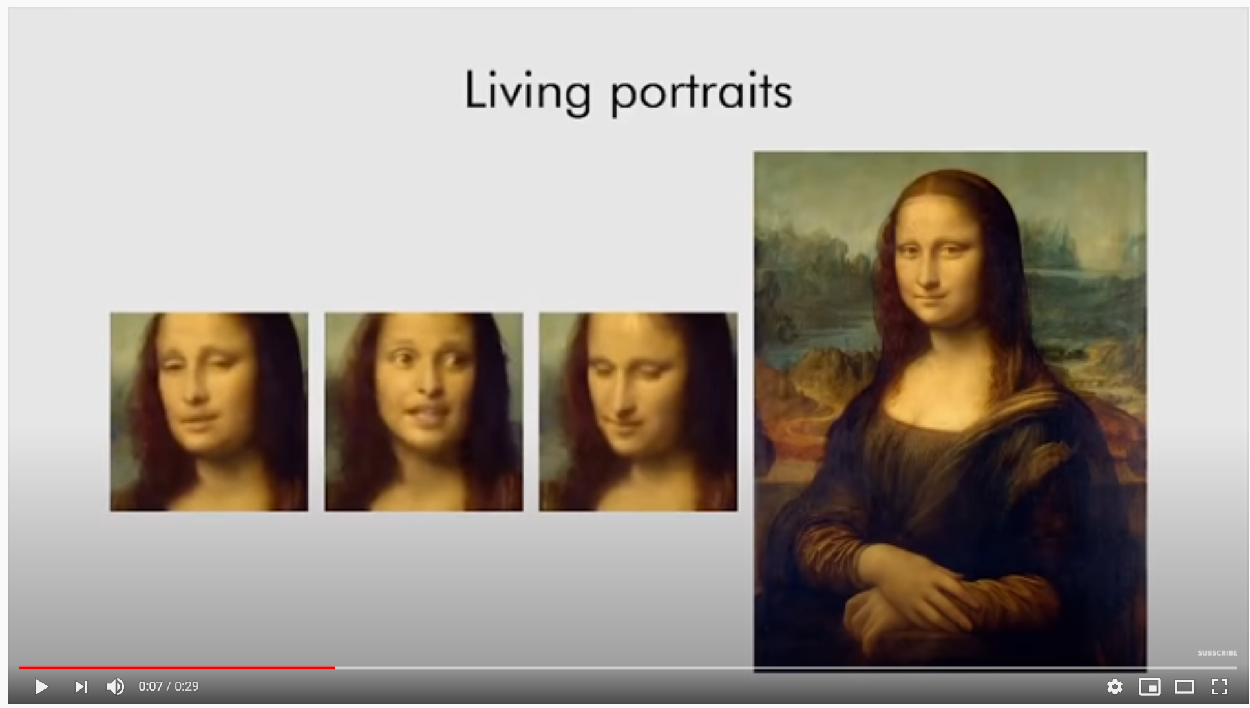
2. Bestaande foto’s of video’s bewerken
https://www.youtube.com/watch?v=P2uZF-5F1wI

Slide 7
Deepfakes maken
Er zijn programma’s te vinden waarmee je zelf deepfakes kan maken.
Zo kan je bijvoorbeeld je eigen gezicht op dat van Iron man plaatsen.
  Hoe meer foto’s je kan inladen van iemand, hoe echter het resultaat wordt.
Iemand wat anders laten zeggen is meer apparatuur voor nodig.

Slide 8
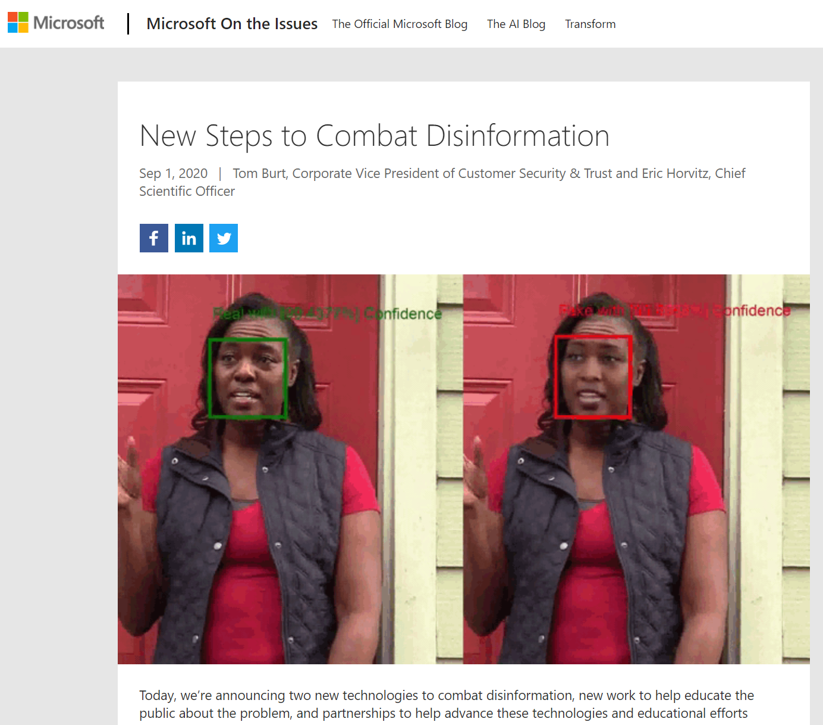
Betrouwbaarheid
Als deepfakes zo makkelijk zijn om te maken…
Kunnen we beelden dan nog vertrouwen?
We proberen deepfakes te herkennen.
  Microsoft ontwikkelt daar software voor.
  Alleen deepfakes worden steeds beter…

Slide 9
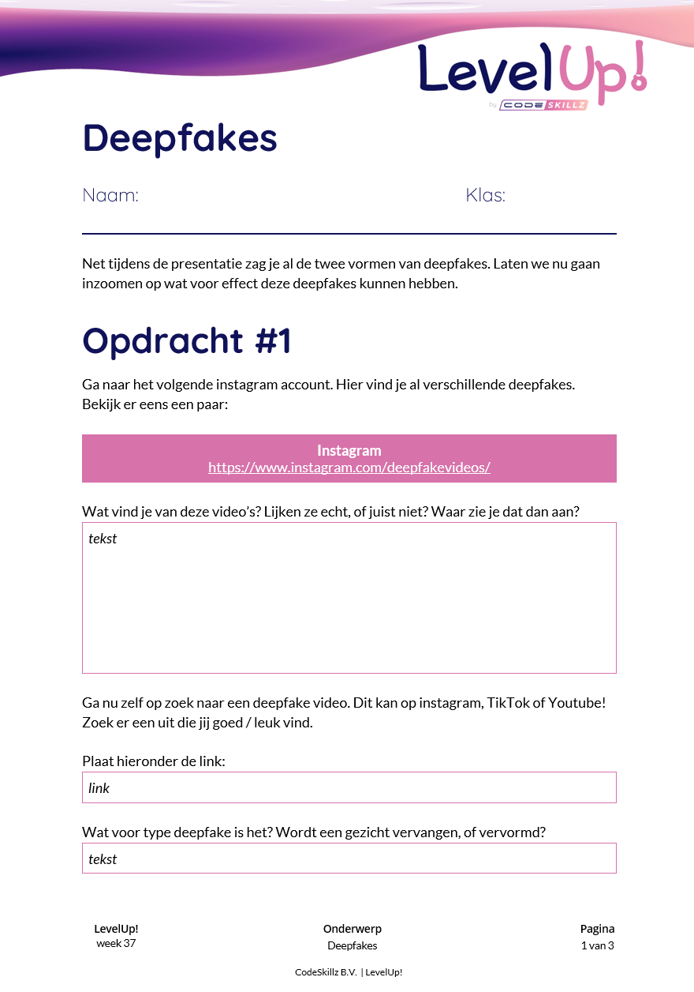
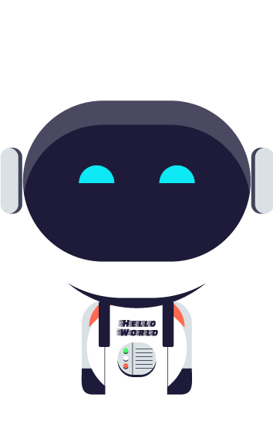
Aan de slag!
Samen met de hele klas ga je een steentje blijdragen om cyperpesten en haatzaaien te stoppen!
Pak het werkblad erbij!

